Slide 1
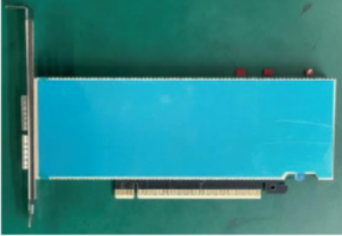
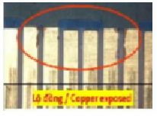
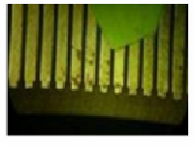
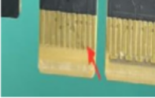

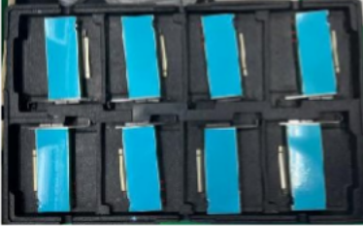
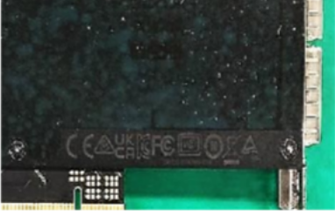
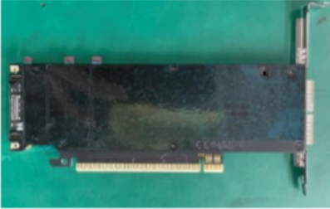
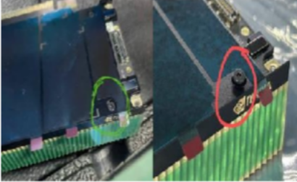

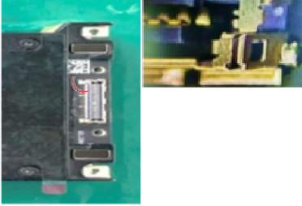
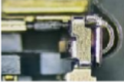
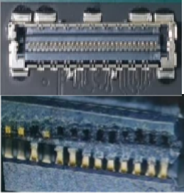
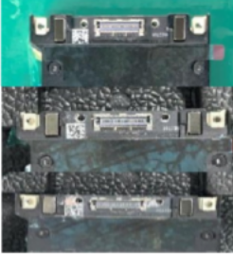
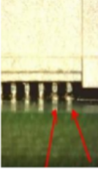
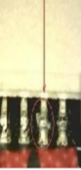
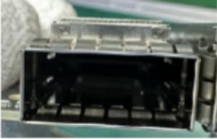
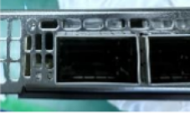
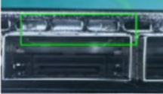
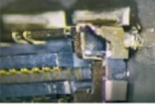
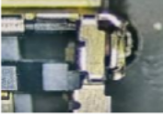
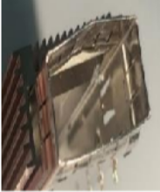
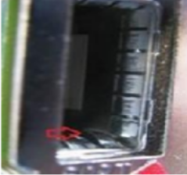
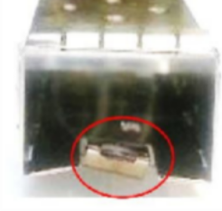
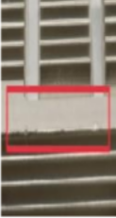
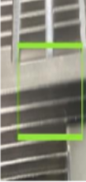
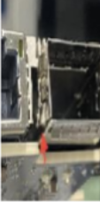
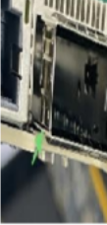
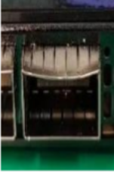
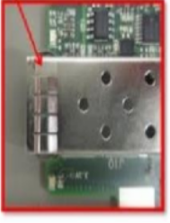
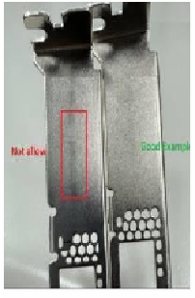
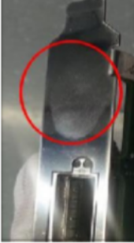
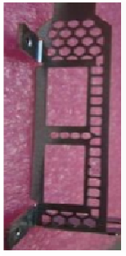


Foxconn Industrial Internet Co.,Ltd QUI ĐỊNH THAO TÁC TIÊU CHUẨN
Kiểm tra ngoại quan_FATP_VI Thiết bị, dụng cụ
Các bước thao tác:
Kiểm tra mặt TOP (H1)
Kiểm tra bản mạch PCBA và mặt TOP không được có hiện tượng vỡ, nứt(ví dụ H1)
Ngón tay vàng: Trong quá trình ngoại quan, nếu phát hiện ngón tay vàng có dấu hiệu :
bẩn, xước,oxi hóa, lộ đồng, Flux, biến màu phán định NG. Tham khảo hình ảnh NG như (H2)
2. Kiểm tra mặt BOT (H3)
Kiểm tra mặt BOT không được có hiện tượng vỡ, nứt, biến dạng,....(H3)
Kiểm tra các ốc :không được thiếu số lượng ,nổi cao,biến dạng,đầu vít bị trờn ren (H4)
Chân cổng kết nối được hàn tốt và không tồn tại ở không khí (không hàn), không có dị vật, ngược chiều (H5)
Ngoại quan chân cổng kết nối không cong vênh, hư hại hay NG khác tham khảo OK, NG như (H5.1), (5.2)
Ngoại quan MarKinh không bị không bị mở (H6).
3. Kiểm tra mặt cạnh :
Kiểm tra bracket nét in rõ ràng, không xước,bẩn ,biến dạng,nhầm liệu.(H7)
Kiểm tra mặt ngoài cánh cổng cage không hư hại, không cong vênh, gãy biến dạng, han gỉ...(H8)
Kiểm tra mặt trong của cổng cage: không cong , tụt ,cong xuống,dị vật,hư hại...(H9)
Ngoại quan vị trí cổng cage không bị thừa keo tản nhiệt. Tham khảo NG,OK như (H10),Tiêu chuẩn như (H10.1).
4. Sản phẩm OK, lấy máy quét mã barcode trên bản mạch, đặt vào khay phương hướng đặt để như (H11)
Sản phẩm
SFG024965
Công đoạn
NA
Mã tài liệu
SOP-NVG-NV855B1-01
Phiên bản
A
Trang
10-2
Mã liệu
060106-2130003
Vật liệu:
Hình biểu thị：
Tên liệu
Số lượng
Mặt Top
Dung dịch IPA 90%
Thiết bị
N/A
H1
H2
Tên thiết bị
Qui cách
Số lượng
đèn phóng đại thước lá
10X
1
Vải sạch
N/A
1
Hạng mục chú ý：
N/A 1
Dị vật
Yêu cầu đeo bao ngón tay, găng tay, khẩu trang hoạt tính khi thao tác.
Yêu cầu đeo dây tĩnh điện khi thao tác
Khoảng cách kiểm tra: Sản phẩm cách mắt 60cm góc kiểm tra từ 40-45°
( Áp dụng với cage, tản nhiệt và giá đỡ)
Điều kiện ánh sáng: >1000 lux
Khi phát hiện lỗi cần phán định dùng tài liệu kiểm tra ngoại quan
IPC610, QC book, DOC003410 để phán định
Khi thao tác chỉ cầm vào cạnh của bản mạch, tránh chạm vào các linh
kiện trên bản mạch và ngón tay vàng, không đeo nhẫn và móng tay giả.
Sản phẩm lỗi tạo R_, xử lý theo lưu trình xử lý sản phẩm lỗi, đặt vào vị trí lỗi
Công trạm sử dụng quạt Ion thổi vị trí thao tác.
Xước + Bẩn
Thiếu lớp vàng
9. Sử dụng đèn phóng đại ngoại quan ngón tay vàng và những vị trí mắt thường không phán định được
10. 1 pcs vải sạch chỉ được lau 12 pcs ngón tay vàng
Mỗi ca trước khi mở chuyền phải vệ sinh bình dung dịch
Tần suất thay đổi: bao ngón tay là 4 tiếng/ 1 lần, gang tay là 1 ngày/ lần.
Nếu có rách hoặc bẩn lập tức thay thế mới.
IPC610, QC book, DOC003410 để phán định
Chỉ được sảo 1 lần, nếu lần 2 không sảo được gọi tuyến trưởng xác nhận.
Có thể dùng vải sạch thấm IPA để lau các vị trí bị bẩn.
Hình ảnh NG mang tính chất minh họa
H11
H6
H3
Mặt Bot
H4
OK
NG
Vị trí ngoại quan
H5.2
OK
H5.1
OK
H5
A
H10.1
NG
B
H10
c
NG
Tiêu chuẩn: Keo thừa chưa chờm xuống khu
NG
OK
NG
vực B → NG, chờm khu vực A → OK
H9
H8
H7
Cổng biến dạng
Mép lò so vênh lên trên
Hư hại
Xước, mẻ
OK
Nẫy của cổng biến
Nẫy của cổng bình
cage cong vênh
Mất 1 Cánh của cage

